Slide 1
Лучшая версия меня: память и внимание на максимум!
Мастер-класс для учащихся 5 класса
Региональная инновационная площадка
«Формирование и развитие гибких навыков учащихся:
ресурс Студии гуманитарных технологий»

Slide 2
Проблемный вопрос (вовлечение)
Знакомо ли вам это?
📖 Прочитал — и быстро забыл
🎯 Трудно долго удерживать внимание
🧠 Учу долго — запоминаю ненадолго
👉 Можно ли натренировать память и внимание?

Slide 3
Память и внимание — основа успешной учёбы
Память — помогает сохранять информацию
Внимание — помогает сосредоточиться на главном
Хорошая новость:
их можно тренировать так же, как мышцы 💪

Slide 4
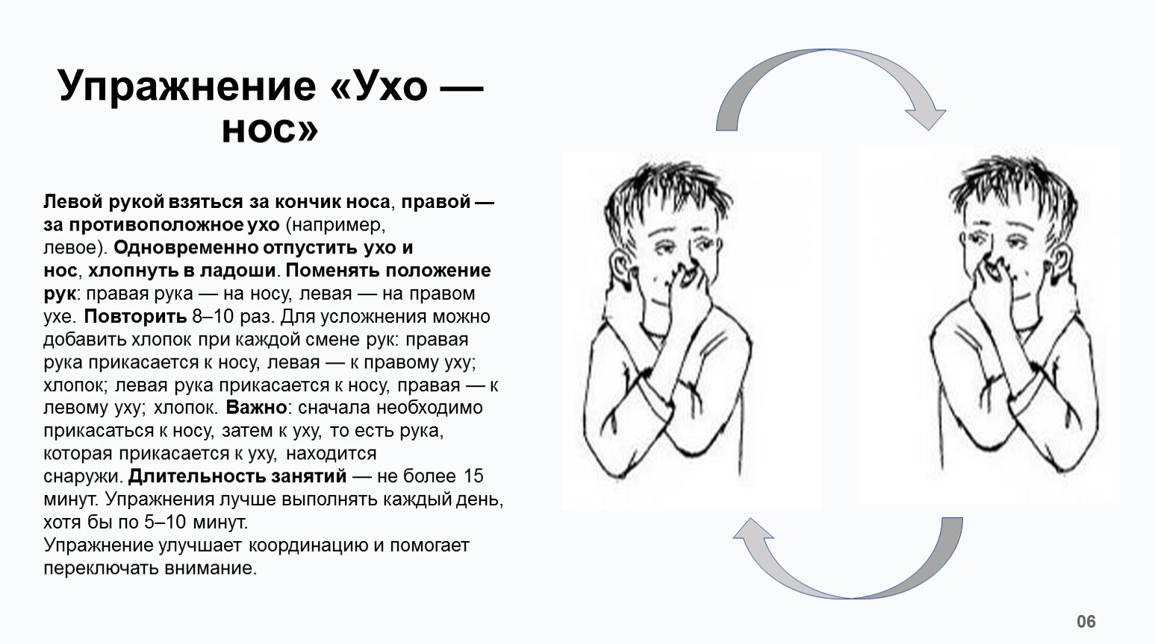
Нейрогимнастика
Разминка для мозга:
Правая рука — нос
Левая рука — противоположное ухо
Хлопок 👏
- поменять руки
- повторяем быстрее
Активизация межполушарного взаимодействия

Slide 5
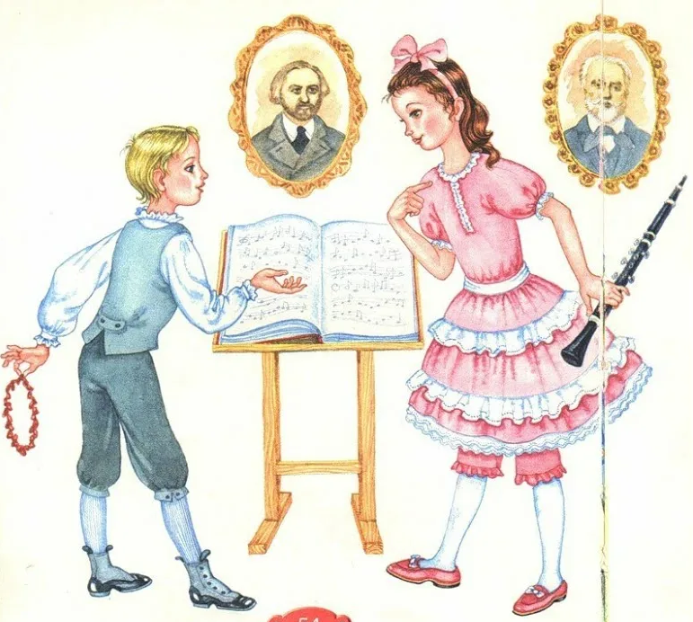
Скороговорка
Тренируем внимание и память
Карл у Клары украл кораллы
Клара у Карла украла кларнет
Прочитай:
- медленно
- быстро
- с хлопками между словами 👏
Развитие слухоречевой памяти и концентрации внимания

Slide 6
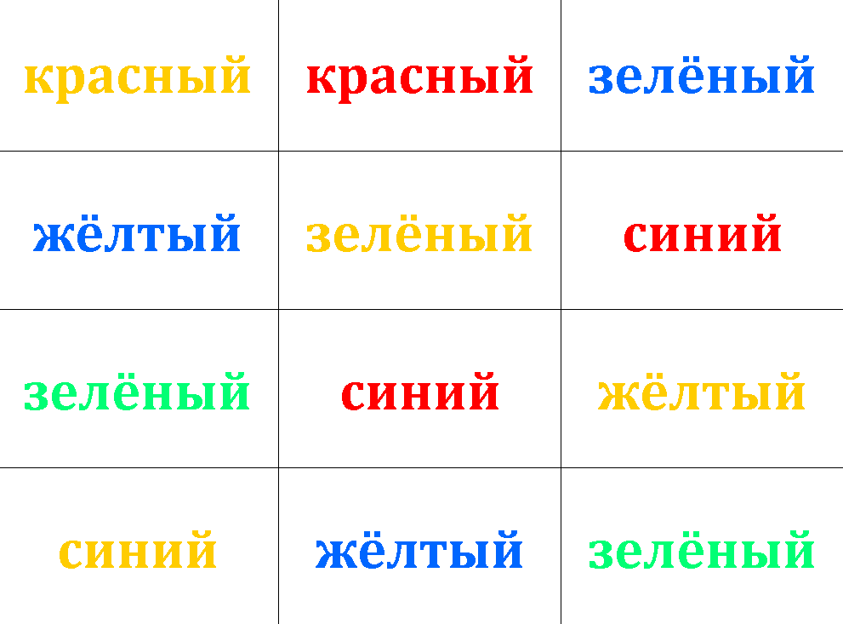
Струп-тест
Проверь свой мозг
Назови цвет, а не слово
Развитие переключаемости внимания

Slide 7
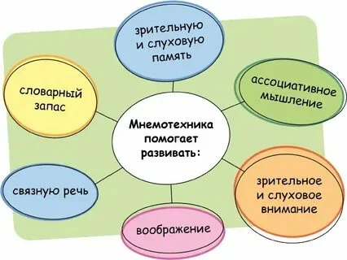
Мнемотехника
Секрет сильной памяти
Попробуй запомнить слова:
кот
самолёт
мороженое
вулкан
книга
робот
радуга
Теперь придумай историю из этих слов
Развитие образной памяти

Slide 8
Проверка результата
Получилось запомнить?
Кто запомнил:
3 слова?
5 слов?
все 7 слов?
Почему получилось?
Потому что мозг лучше запоминает ОБРАЗЫ

Slide 9
Как тренировать память каждый день
Всего 3 минуты в день:
нейрогимнастика
скороговорки
игры на внимание
мнемотехника
и память станет сильнее 📈
Формирование навыков саморегуляции познавательной деятельности

Slide 10
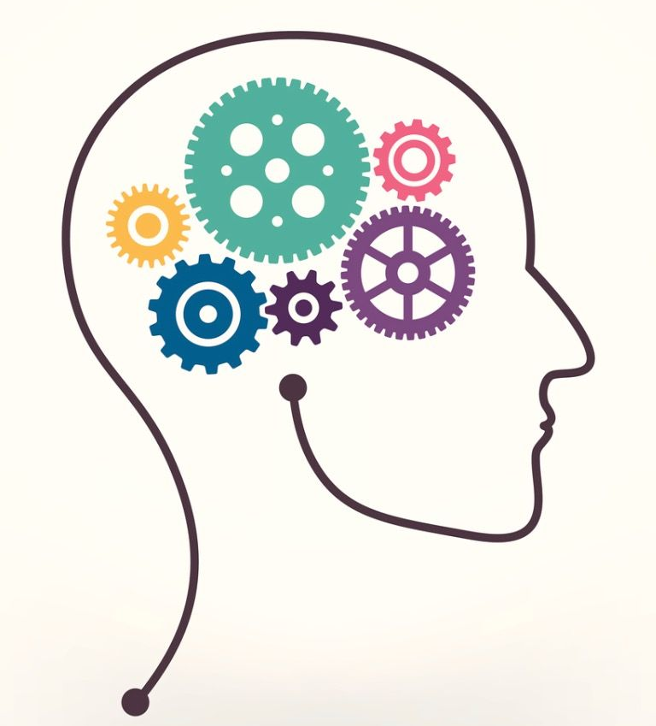
Лучшая версия тебя начинается сегодня
Тренируй внимание
Развивай память
Верь в свои возможности ✨

